Slide 1


HTML & CSS
Филип Кангалов

Slide 2
CSS Selectors (pseudo class)
Псевдо класи
Доаѓаат после селекторот и се означуваат со “:” пример: a:first-child
first-child
last-child
nth-child(n) – number, odd, even
not()
focus
checked
empty
Visited - <a>
Hover – за сите елементи
required
disabled
Invalid
active

Slide 3
CSS <link>
<link> е таг кој креира самозатворачки елемент во HTML кој служи за поврзување на екстерни .css фајлови во моменталниот .html документ.
Помага за подобра организација, можност за додавање на истиот .css документ во повеќе .html фајлови.
Атрибути:
rel – во случајот за .css се пишува ‘stylesheet’ за да се опишње типот на документ (CSS – Cascading STYLE SHEETS)
href – патеката до самиот документ што ќе треба да се вметне

Slide 4
CSS Properties
Позадина
background-color
background-image
background-repeat
background-attachment
background-position
Граница – border
border-style – може да има од 1 до 4 вредности (border-top-style …)
border-width
border-color

Slide 5
CSS Properties
Маргини
margin: 10px;
margin: 10px 0; - сетирање 10px горе и долу и 0 лево и десно
margin: 10px 10px 10px 10px – (x,x,x,x) – горе, десно, долу, лево
margin-left
margin-right
margin-top
margin-bottom
Горна и долна маргина меѓу два елементи може да се спои во една (поголемата вредност) но истото не важи за лева и десна маргина.

Slide 6
CSS Properties
Padding
padding: 10px;
padding: 10px 0; - сетирање 10px горе и долу и 0 лево и десно
padding: 10px 10px 10px 10px – (x,x,x,x) – горе, десно, долу, лево
padding-left
padding-right
padding-top
padding-bottom
Box model!

Slide 7
CSS Properties
Големина на елементи
width
height
max-width
max-height
min-width
min-height

Slide 8
CSS Properties
Текст
color
text-align – center, left, right, justify
text-decoration – none, underline, line-through, overline
text-transform – uppercase, lowercase, capitalize
text-indent
letter-spacing
line-height
direction
word-spacing
text-shadow
vertical-align
text-indent

Slide 9
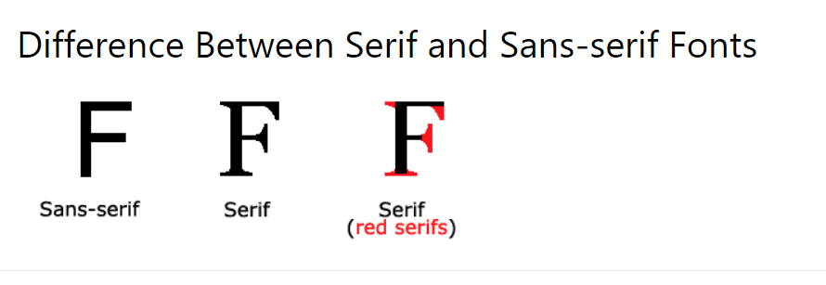
CSS Properties
Фонт
font-family
font-style – normal, oblique, italic
font-size
font-weight – number, normal, bold, lighter
font-variant

Slide 10
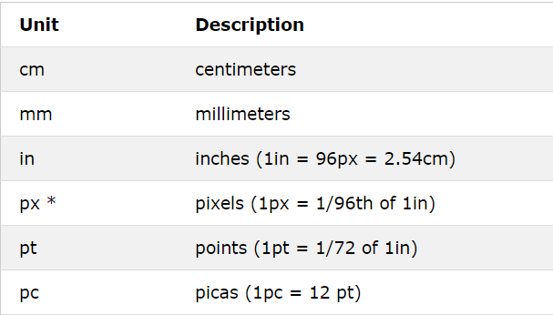
CSS Units
Апсолутни

Slide 11
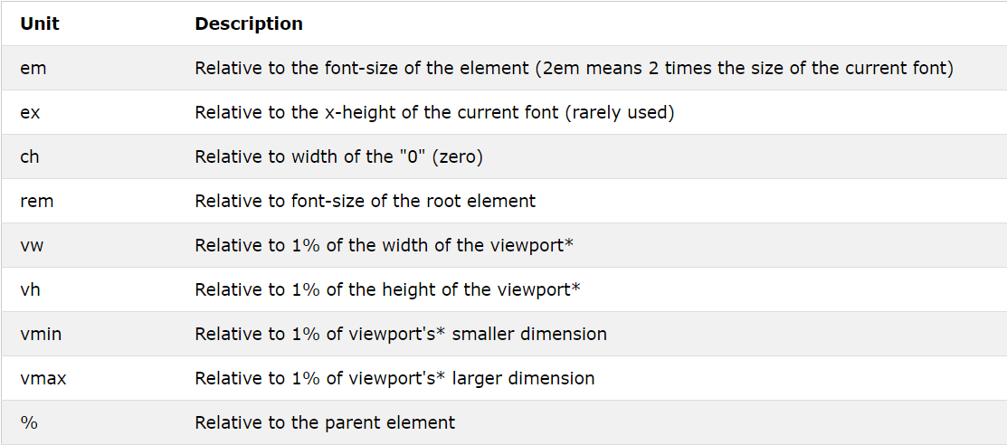
CSS Units
Релативни

